Slide 1
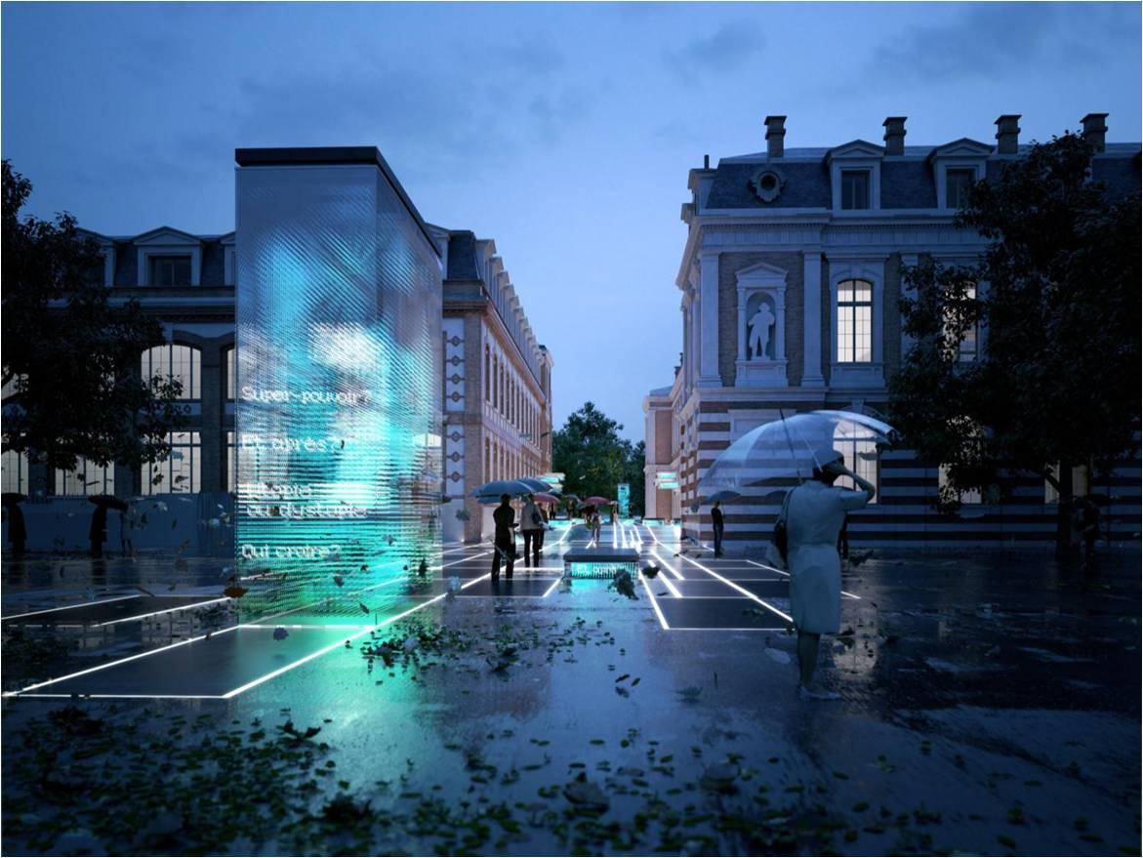

L’École des Docteurs
de l’Université fédérale Toulouse Midi-Pyrénées
Pour une formation doctorale tournée vers l’emploi
et l’ouverture Internationale

Slide 2

L’ÉCOLE DES DOCTEURS
LE DOCTORAT À TOULOUSE
+ 4000 doctorant.es inscrit.es chaque année (dont 38% d’internationaux)
+ 800 soutenance de thèse / an
8 établissements habilités à délivrer le doctorat
+ 150 laboratoires de recherche
15 écoles doctorales
ED AA
ED ALLPH@
ED BSB
ED CLESCO
ED DSP
EDMITT
ED GEETS
ED MEGEP
ED SDM
ED SDU2E
ED SEVAB
ED SYSTEMES
ED TESC
ED TSE
ED TSM
L’École des Docteurs de Toulouse est le collège doctoral, un service de l’Université Fédérale Toulouse Midi-Pyrénées qui fédère et accompagne les 15 ED du site dans leurs missions.
Le collège doctoral est l’entité qui rassemble l’ensemble des écoles doctorales d’une même université. Il définit la politique générale du doctorat pour l’université.

Slide 3
LES MISSIONS DE L’EDT
Coordination et mutualisation des actions pour les écoles doctorales
FORMATION DOCTORALE
Pour la thèse et l’après-thèse
LE DOCTORAT
Coordination du diplôme
Catalogue de formations transdisciplinaires
Formation à l’éthique
Formation à la pédagogie universitaire
ADUM
Dématérialisation des inscriptions et de la soutenance
L’EMPLOI DES DOCTEURS
Favoriser la poursuite de carrière
L’INTERNATIONAL
Informer et orienter dans les projets à l’international
Observatoire du Doctorat
Réseau Toulouse Alumni Docteurs
Formation FLE/LVE
Attractivité internationale

Slide 4
FORMATION DOCTORALE Pour la thèse et l’après-thèse
SE FORMER TOUT AU LONG DE SON DOCTORAT
Se perfectionner dans son métier d’enseignant et de chercheur
Préparer sa poursuite de carrière
Construire son réseau
L’EDT propose un catalogue mutualisé de formations transdisciplinaires élaboré en accord avec les ED, réparties en 8 axes thématiques et 5 itinéraires pour vous guider dans vos choix de formations.
Ces formations sont accessibles via votre espace ADUM, et vous êtes informé.es de nouvelles sessions de formation dans la newsletter mensuelle et sur les actus ADUM.
Pour visualiser le catalogue évolutif au jour le jour : https://doctorat.univ-toulouse.fr/inscription-formation
Notes:
Se perfectionner dans son métier d’enseignant et de chercheur
Pratiques pédagogiques pour l’Université
Recherche documentaire publication
Diffusion des savoirs
Préparer sa poursuite de carrière
Construire son réseau

Slide 5
FORMATION DOCTORALE Pour la thèse et l’après-thèse
LE CADRE
Une grande majorité des ED suivent un cadre de formation harmonisé pour l’ensemble du site, suivant les indication de l’arrêté de 2016*.
≥ 100 HEURES
sur 3 ans
suivi obligatoire d’une formation à l’éthique de la recherche et intégrité scientifique
Proportion formations scientifiques Vs transdisciplinaires
Formations linguistiques (FLE, LVE)
Axes et thématiques
Propre à chaque ED
(Cf réunions de rentrée)

Slide 6
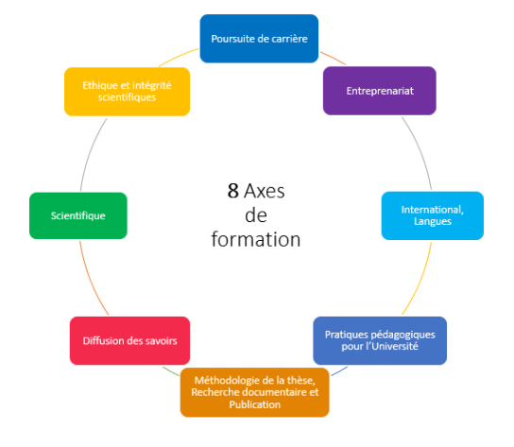
FORMATION DOCTORALE Pour la thèse et l’après-thèse

Slide 7
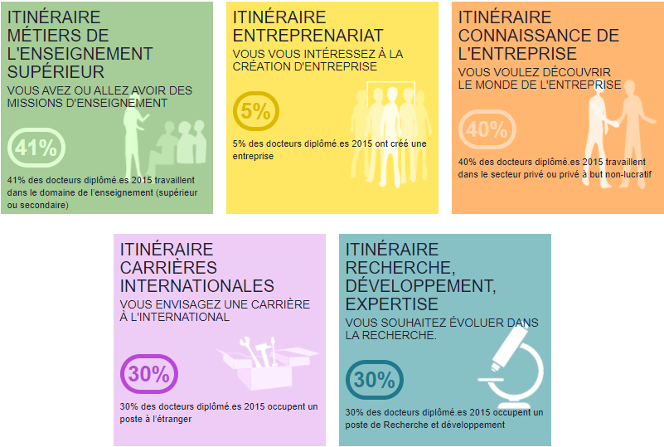
FORMATION DOCTORALE Pour la thèse et l’après-thèse

Slide 8
FORMATION DOCTORALE Pour la thèse et l’après-thèse
FORMATION À LA PÉDAGOGIE UNIVERSITAIRE
Itinéraire métiers de l’enseignement supérieur
Pour toustes doctorant.es ayant des missions d’enseignement
Nécessité de suivre un certain nombre d’heures de formation, à choisir dans un catalogue spécifiquement conçus pour vos besoins, évoluant avec votre expérience.
24 heures lors de la 1ère année d’enseignement
18 heures lors de la 2ème année d’enseignement
12 heures lors de la 3ème année d’enseignement
Cadre général qui devra être précisé pour chaque ED au cours de l’année
Réunion d’informations le mardi 23 novembre 2021 à 9h en visio
Résumé catalogue 2021-2022
Pour 40 à 64 heures enseignées / an
Notes:
Envoyer liens par chat :
https://doctorat.univ-toulouse.fr/itineraires-de-formation?parc=parcoursIE
https://scout.univ-toulouse.fr/pub/docs/group-H%C3%A9bergement+site+web+Doctorat/web/Programme+PU+2021-2022+Toulouse.pdf

Slide 9
LES MISSIONS DE L’EDT
Coordination et mutualisation des actions pour les écoles doctorales
FORMATION DOCTORALE
Pour la thèse et l’après-thèse
LE DOCTORAT
Coordination du diplôme
Catalogue de formations transdisciplinaires
Formation à l’éthique
Formation à la pédagogie universitaire
ADUM
Dématérialisation des inscriptions et de la soutenance
L’EMPLOI DES DOCTEURS
Favoriser la poursuite de carrière
L’INTERNATIONAL
Informer et orienter dans les projets à l’international
Observatoire du Doctorat
Réseau Toulouse Alumni Docteurs
Formation FLE/LVE
Attractivité internationale

Slide 10
LE DOCTORAT Coordination du diplôme
COORDINATION DU DIPLÔME DE DOCTORAT DE L’UNIVERSITE DE TOULOUSE
Dématérialisation des inscriptions
Dématérialisation de la soutenance
Rôle d’interface avec l’ADUM pour les divers acteurs de l’ESR du site
Harmonisation de la formation doctorale
Maitrise d’ouvrage sur le système d’information ADUM
Fiabilisation des données présentes dans la base (établissement, écoles doctorales, laboratoires, directeur de thèse)
Développement informatique dans le cadre des projets de dématérialisation
Accompagnement des écoles doctorales et établissements en cas de problèmes
Élaboration d’un cadre commun
Définition de documents communs aux études doctorales à Toulouse (Charte du doctorat,…)

Slide 11
LES MISSIONS DE L’EDT
Coordination et mutualisation des actions pour les écoles doctorales
FORMATION DOCTORALE
Pour la thèse et l’après-thèse
LE DOCTORAT
Coordination du diplôme
Catalogue de formations transdisciplinaires
Formation à l’éthique
Formation à la pédagogie universitaire
ADUM
Dématérialisation des inscriptions et de la soutenance
L’EMPLOI DES DOCTEURS
Favoriser la poursuite de carrière
L’INTERNATIONAL
Informer et orienter dans les projets à l’international
Observatoire du Doctorat
Réseau Toulouse Alumni Docteurs
Formation FLE/LVE
Attractivité internationale

Slide 12
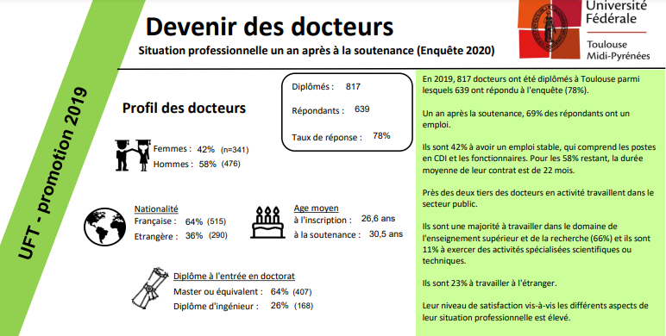
L’EMPLOI DES DOCTEURS Favoriser la poursuite de carrière
L’OBSERVATOIRE DU DOCTORAT
Depuis 2015, l’EDT mène annuellement une enquête sur le devenir professionnel de ses docteurs.
En lien étroit avec les 15 ED et les établissements délivrant le diplôme, trois promotions de diplômé.es sont enquêtées afin de connaitre leur situation professionnelle à 1, 3 et 5 ans après leur soutenance.
Les rapports de ces enquêtes sont à retrouver sur notre page dédiée :
https://doctorat.univ-toulouse.fr/observatoire-du-doctorat
Notes:
Lien à envoyer dans le chat :
https://doctorat.univ-toulouse.fr/observatoire-du-doctorat

Slide 13

L’EMPLOI DES DOCTEURS Favoriser la poursuite de carrière
LE RÉSEAU INSTITUTIONNEL TOULOUSE ALUMNI DOCTEURS
Evénements de Toulouse Alumni Docteurs et d’autres pour la poursuite de carrière et le réseautage
Offres d’emploi
Portraits d’alumni
Conseil de recruteurs
Outils pour la recherche d’emploi, la reconversion, le networking, …
Compte doctorant (gratuit, bien entendu) à activer sur : https://alumnidocteurs.univtoulouse.fr/contact
Notes:
Liens à envoyer en chat :
https://alumni-docteurs.univ-toulouse.fr/page/presentation
https://alumnidocteurs.univtoulouse.fr/contact

Slide 14
LES MISSIONS DE L’EDT
Coordination et mutualisation des actions pour les écoles doctorales
FORMATION DOCTORALE
Pour la thèse et l’après-thèse
LE DOCTORAT
Coordination du diplôme
Catalogue de formations transdisciplinaires
Formation à l’éthique
Formation à la pédagogie universitaire
ADUM
Dématérialisation des inscriptions et de la soutenance
L’EMPLOI DES DOCTEURS
Favoriser la poursuite de carrière
L’INTERNATIONAL
Informer et orienter dans les projets à l’international
Observatoire du Doctorat
Réseau Toulouse Alumni Docteurs
Formation FLE/LVE
Attractivité internationale

Slide 15
L’INTERNATIONAL Informer et orienter dans les projets à l’international
International
Promotion du doctorat de Toulouse et œuvre à son rayonnement international
Préparation de demande de financement Europe
En charge d’accord cadre avec la Chine, Equateur
Forme les doctorants en FLE/LVE
Promotion du doctorat de Toulouse
Promotion du doctorat à l’international au travers d’accord cadre de financement de thèse (CSC, Equateur,…)
Préparation d’une réponse à un appel à projet européen permettant des financements de thèses et de mobilité international
Formation en langue
Formation en FLE/LVE pour les doctorants
Programmes courts ou summer school organisées à la demande des ED

Slide 16
INFORMATIONS PRATIQUES
Un site web lié à votre espace ADUM :
DOCTORAT TOULOUSE https://doctorat.univ-toulouse.fr/
Différentes adresses mails pour nous contacter :
Formations doctorales : docteur-metier@univ-toulouse.fr
Observatoire du doctorat : ecoledesdocteurs@univ-toulouse.fr
Réseau alumni : alumni.docteurs@univ-toulouse.fr
Autres : ecoledesdocteurs@univ-toulouse.fr

Slide 17
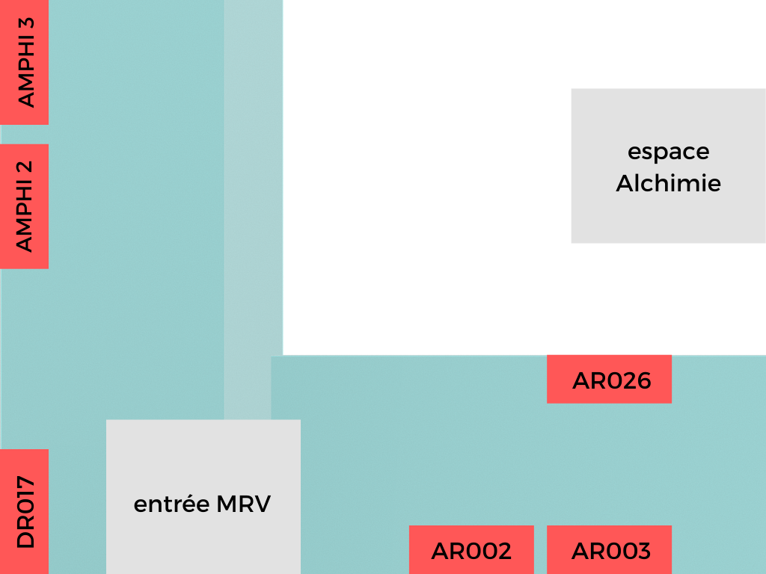
INFORMATIONS PRATIQUES
Nos bureaux se trouvent à la Maison de la Recherche et de la Valorisation sur le campus d’UT3 (Métro Faculté de Pharmacie).
Nos principales salles de formation se trouvent au rdc du bâtiment.

Slide 18
QUESTIONS/RÉPONSES
RDV sur le lien WOOCLAP pour poser vos questions de façon anonyme !
https://app.wooclap.com/events/JHRGGT/questions/614b25527c9d1d11d4fa9de8
Notes:
https://app.wooclap.com/events/JHRGGT/questions/614b25527c9d1d11d4fa9de8

